Slide 1
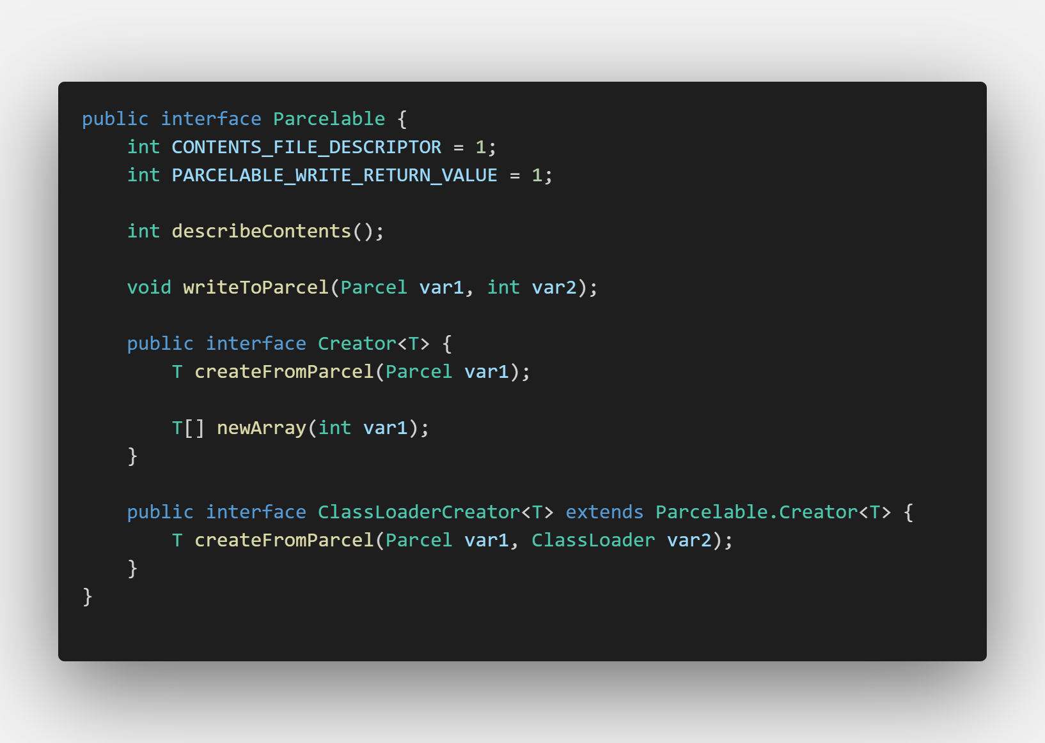
Parcelable 和 Parcel
Parcelable 是 Android 提供的序列化接口
对比 Serializable 是 Java 提供的一个标准化的序列化接口，效率更高。
Parcelable的性能比Serializable好，在内存开销方面较小，所以在内存间数据传输时推荐使用Parcelable，如activity间传输数据，而Serializable可将数据持久化方便保存，所以在需要保存或网络传输数据时选择Serializable。不同Android版本 Parcelable实现可能不同，不建议用作数据持久化。
Parcel就是一个存放读取数据的容器
Android系统中的binder进程间通信(IPC)使用了Parcel类来进行客户端与服务端数据的交互。
AIDL的数据也是通过Parcel来交互的

Slide 2
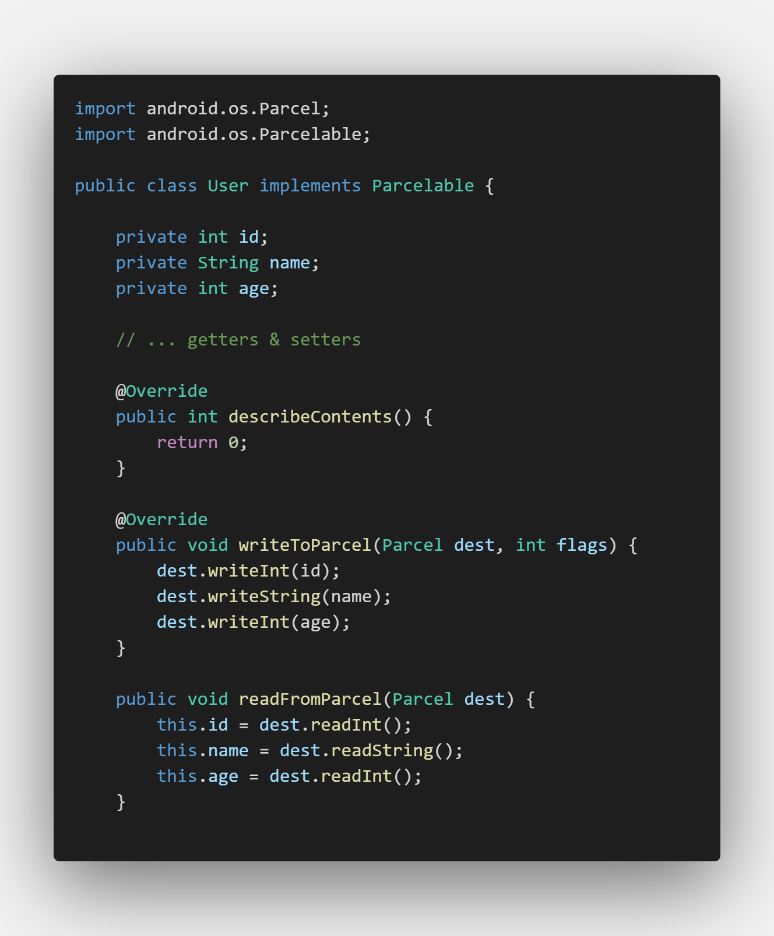
Parcel 基本能力
类型支持：
基本类型 (byte，short，int，long，float，double，boolean，char)
String & CharSequence
List
Map
Parcelable (实现嵌套）
AIDL
编程实现：
其中Parcelable接口的实现类是可以通过Parcel写入和恢复数据的
必须要有一个非空的静态变量 CREATOR。
除了建立一个实现Parcelable 接口的类外, 还需要为这个类单独建立一个aidl 文件, 并使用parcelable 关键字进行定义。
Parcel 其实就是包装了我们需要传输的数据，然后在Binder中传输，也就是用于跨进程传输数据。
简单来说，Parcel提供了一套机制，一个进程可以将序列化之后的数据写入到一个字节流中，另外一个进程通过Parcel可以从这块字节流反序列化成对象。
Java空间和C++都实现了Parcel，由于它在C/C++中，直接使用了内存来读取数据，因此，它更有效率。

Slide 3
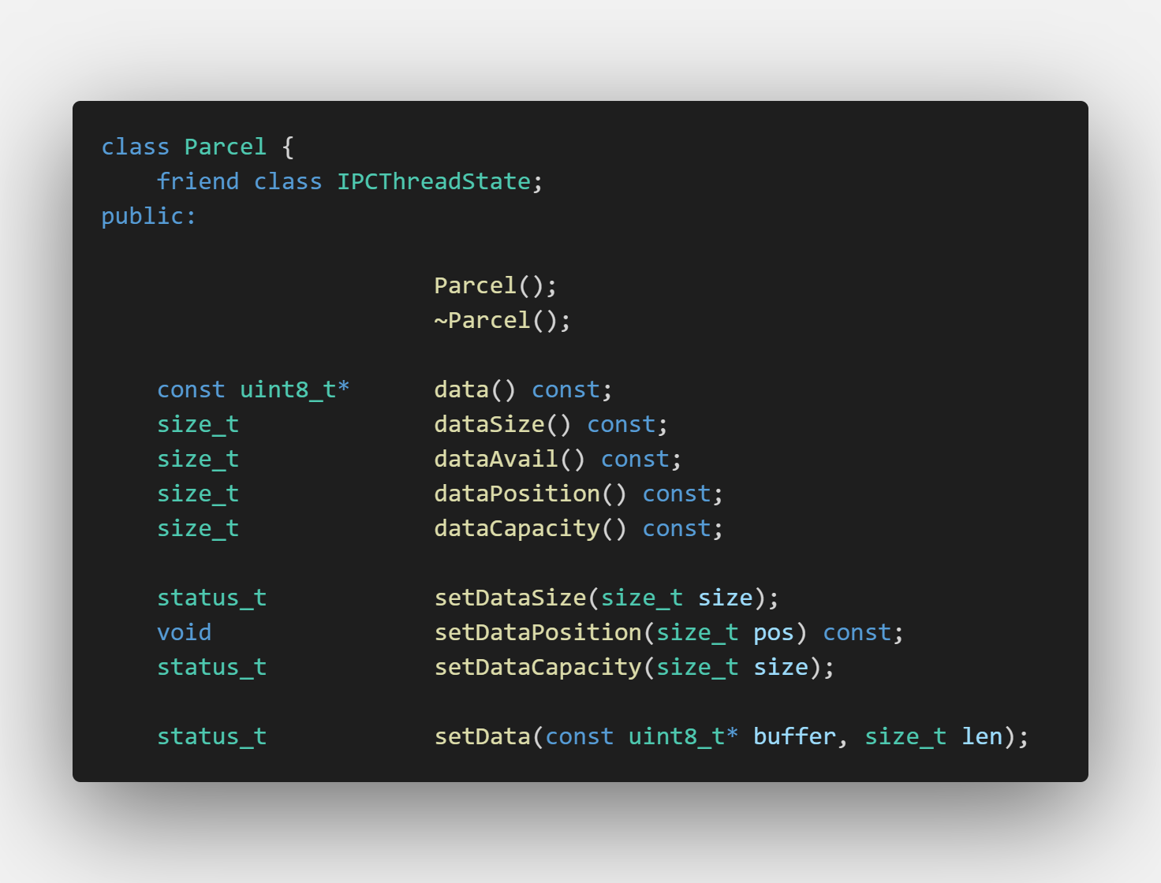
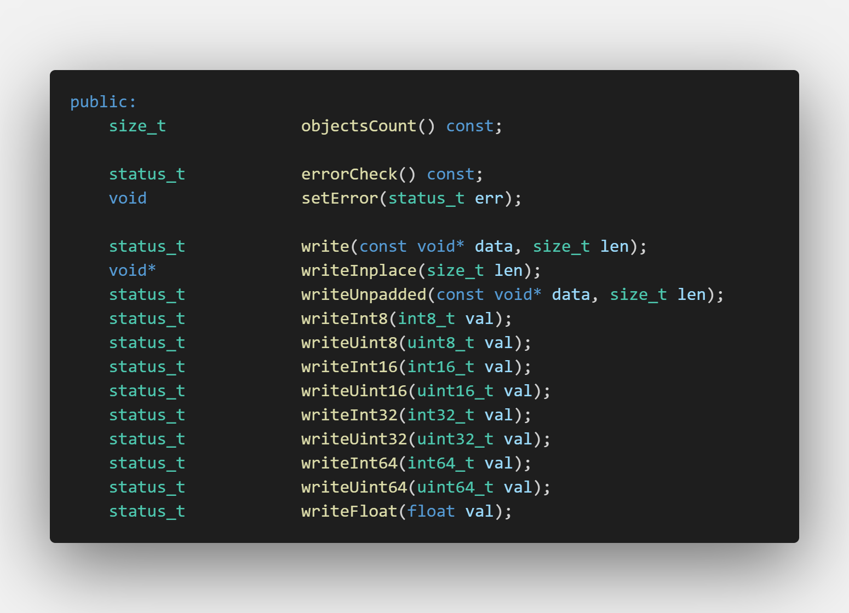
Parcel 的序列化 和 反序列化
Java 层
android.os.Parcel -> java层Parcel类
android.os.Parcelable -> 序列化接口
android.os.Parcelable.Creator<T> -> 反序列化用到的创建类接口
C++ 层
frameworks/base/core/jni/android_os_Parcel.cpp -> java层定义的native方法进行关联
frameworks/native/libs/binder/Parcel.cpp -> native层序列化Parcel类

Slide 4
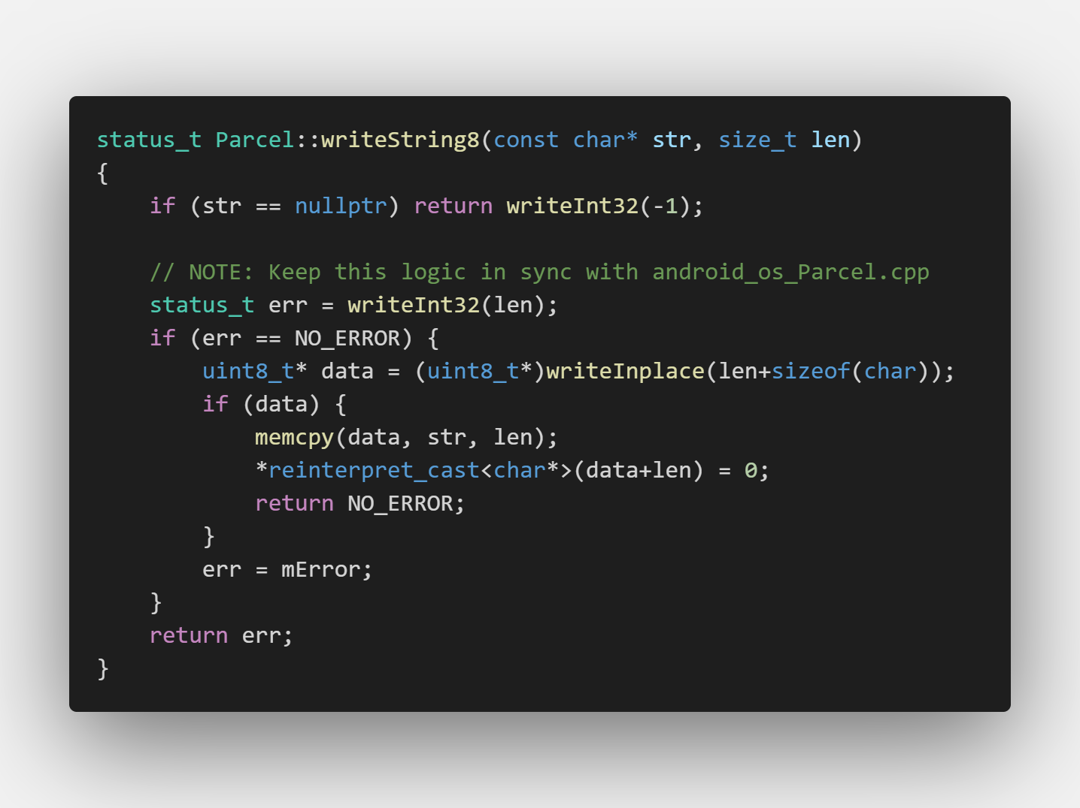
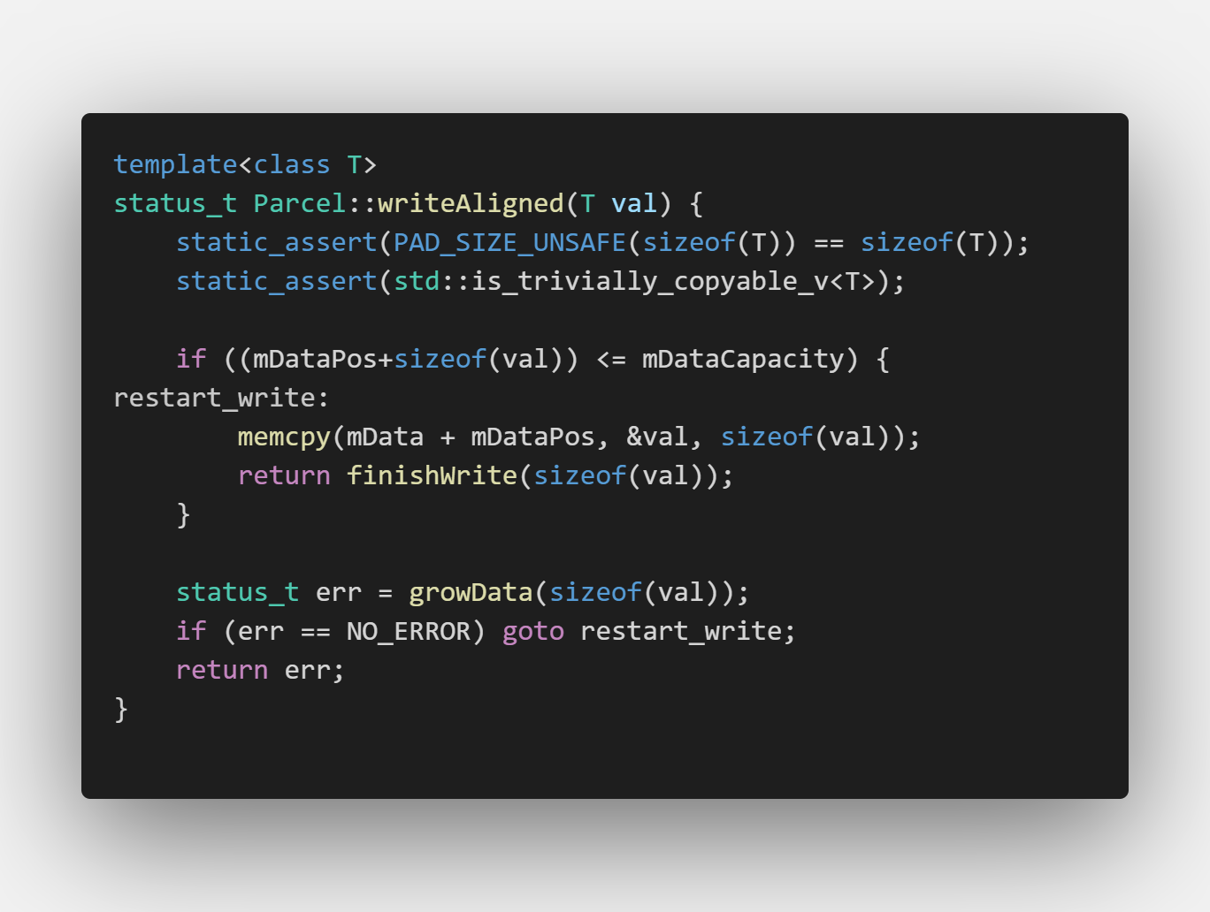
Parcel 的序列化 和 反序列化
写入字符串类型，数值类型

Slide 5
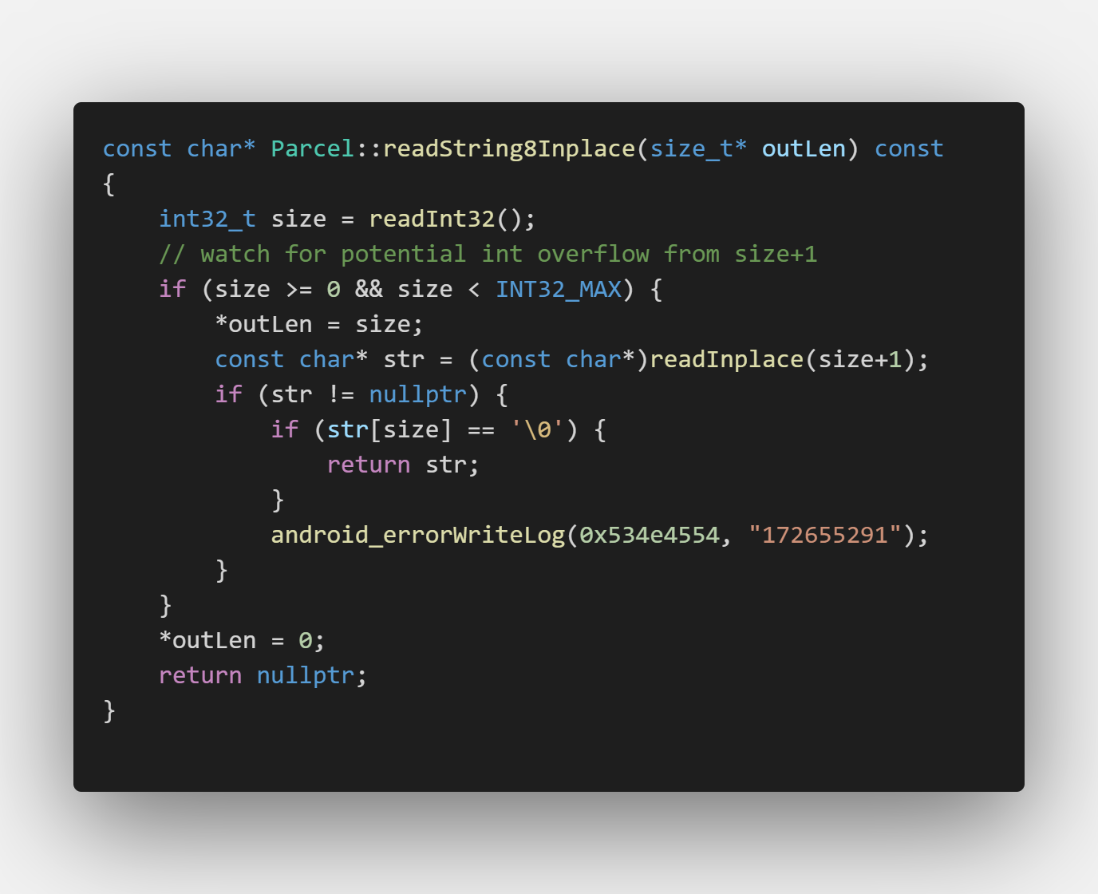
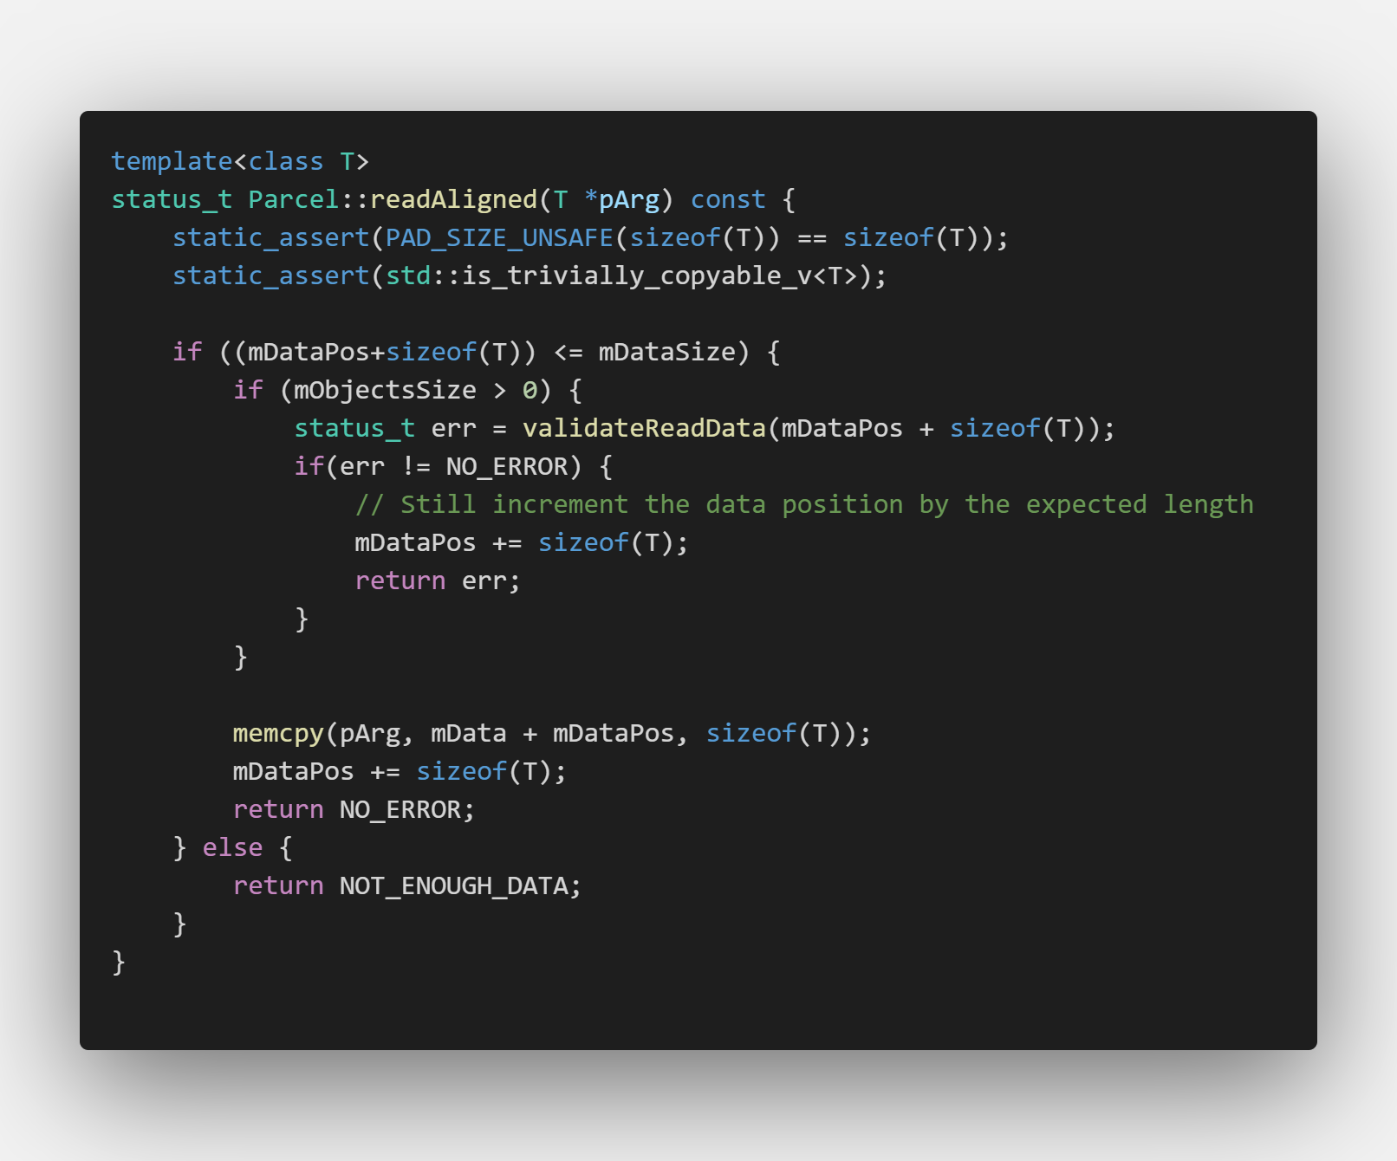
Parcel 的序列化 和 反序列化
读取字符串类型，数值类型

Slide 6
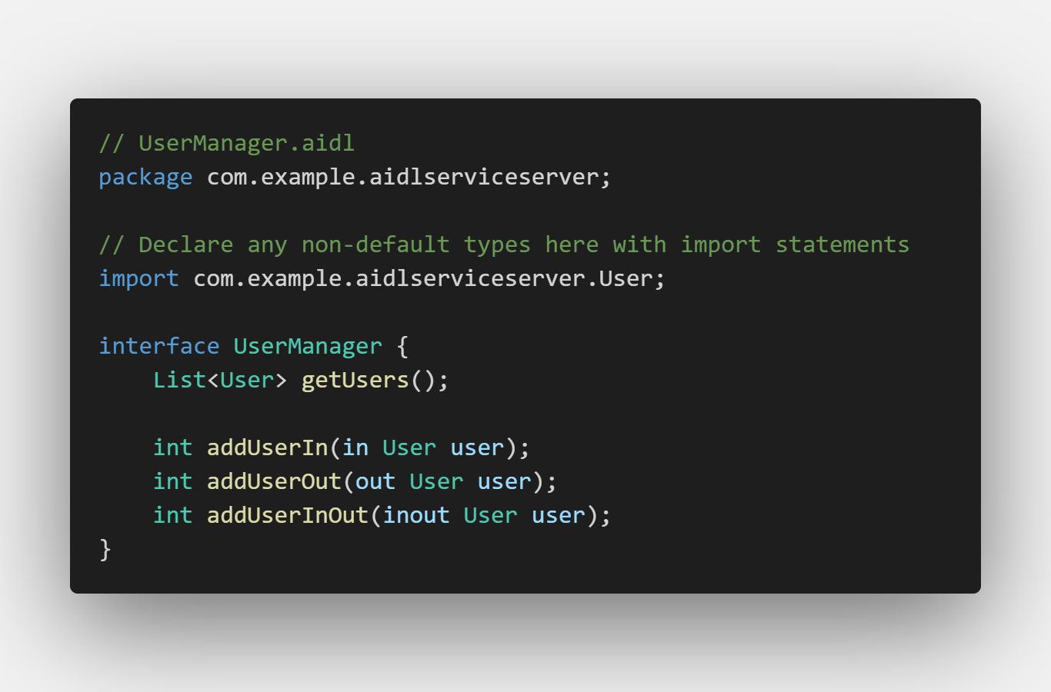
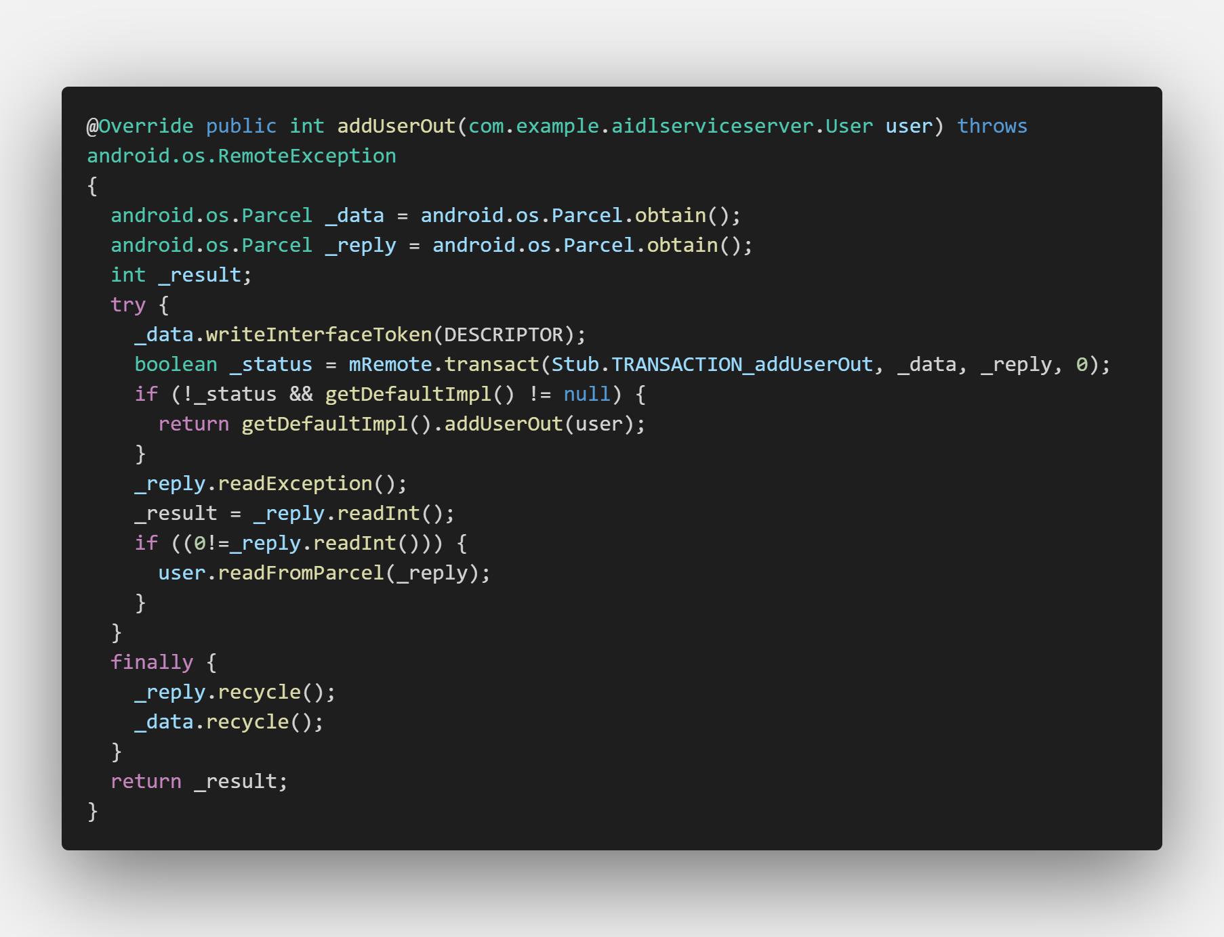
AIDL
AIDL（Android Interface Definition Language 接口定义语言），可以使用它定义客户端与服务端进程间通信（IPC）的编程接口.。
通过编写 AIDL 文件来设计想要暴露的接口，编译后会自动生成相应的java文件，服务器将接口的具体实现写在Stub中，用IBinder对象传递给客户端，客户端bindService的时候，用asInterface的形式将IBinder还原成接口，再调用其中的方法。

Slide 7
Parcelable 对比 Protobuf
Parcelable 是 Android SDK API，设计目的为了同个程序的不同组件之间或者不同程序（AIDL）之间高效的传输数据，通过 IBinder 通信的消息的载体。
限制：
只能内存里进行通信（memcpy），不能持久化存储
非跨平台，Android Only，各个版本的实现有可能不一致
高度定制化，兼容性差（.aidl 只是为了生成代码，并不影响序列化反序列化过程）
不可以用于网络传输（统一性差）
对比 Protobuf：
跨语言，跨平台
可以进行网络间数据传递
可以进行数据持久化存储
前后兼容性好，具有完整的通信协议 （.proto 文件）
二者共通的表达能力：
都可以表达任意嵌套的数据结构（Parcelable vs message)
都支持数组或者List容器类型的数据 （List vs repeated）
都具有较快的读写速度 （memcpy & bit operation）

Slide 8
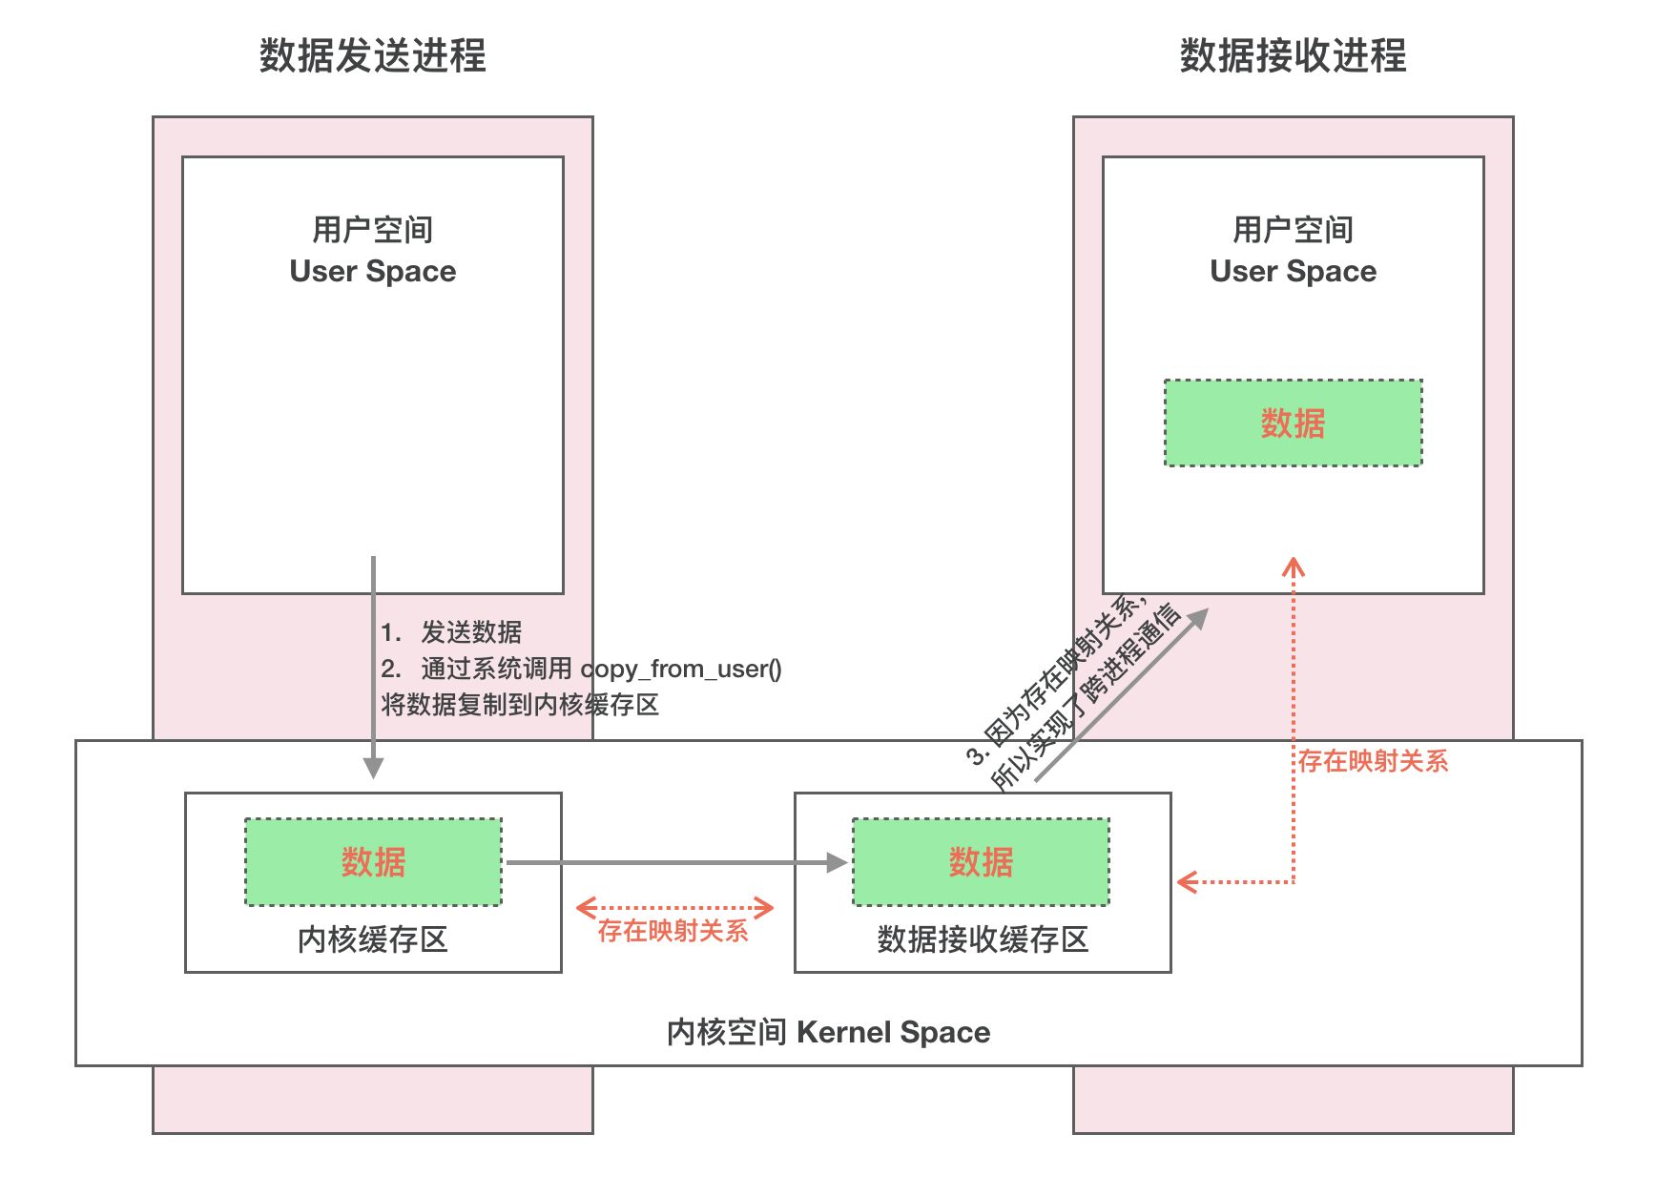
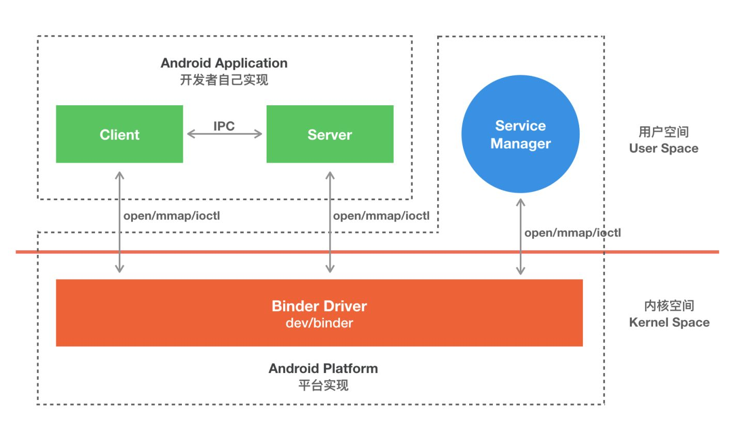
Android 主要的跨进程通信 - Binder
性能需求：
Socket / 管道 / 消息队列，数据都是从发送方缓存区拷贝到内核开辟的缓存区，然后再从内核的缓冲区拷贝到接收方的缓存区。
稳定性需求：
基于 C / S 架构，架构清晰，职责明确，互相独立。
安全性需求：
传统 IPC 接收方无法获得对方可靠的进程用户 ID / 进程 ID，即 UID / PID，无法鉴别对方身份。Android 为每个 App 分配了自己的 UID，Binder 机制负责鉴别。

Slide 9
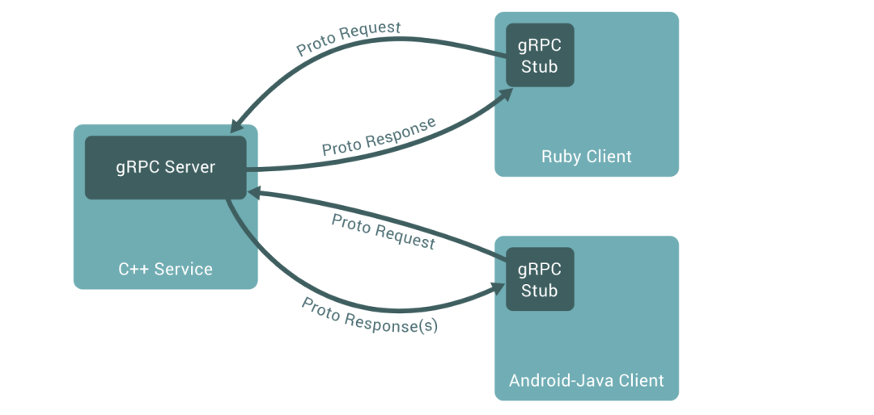
网络间 RPC – 通过 GRPC分析

